Slide 1



MÔN: Dự Án 1
Bảo vệ dự án
Giảng Viên:Nguyễn Hoàng Tiến
Nhóm 2 – SD18407

Slide 3
Dự án 1 : Phần mềm bán áo phông tại quầy

Slide 4
Dự án 1 : Phần mềm bán áo phông tại quầy
Tên
Tên
Tên
Tên
Tên

Slide 5
MÔN HỌC THUYẾT TRÌNH
Chủ đề thuyết trình
Nhóm 2
Phần mềm bán áo phông tại quầy
Giảng viên : Nguyễn Hoàng Tiến
Thành viên: Nguyễn Hồng Phong - PH32242
Lê Văn Đức Thịnh – PH29287
Bạch Công Dũng - PH32596
Đào Đức Hùng – PH41833
Dương Trung Anh – PH38037
Nội dung 1
Nội dung 2
Nội dung 3
Nội dung 4

Slide 6

Quản lý cửa hàng bán áo
I. Giới thiệu đề tài
II. Phân tích
III. Thiết kế
IV. Phân chia công việc
V. Kiểm thử
VI. Tổng kết
VII. Demo

Slide 7
I. Giới thiệu đề tài

Slide 8
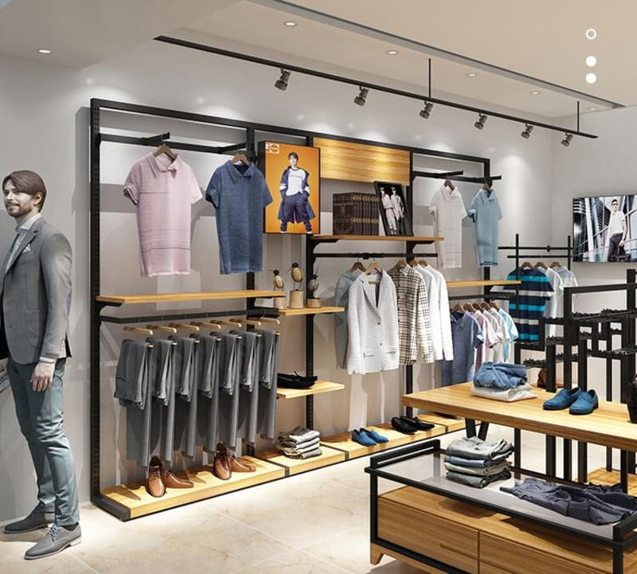
I. Giới thiệu đề tài
1. Lý do chọn đề tài
- Trong cuộc sống ngày nay có rất nhiều cửa hàng quần áo mọc lên
- Việc quản lý số lượng thông tin về sản phẩm, khách hàng, nhân viên… vượt quá khả năng quản lý thủ công.

Slide 9


I. Giới thiệu đề tài
Nội dung 2
2. Mục tiêu đề tài
- Bài toán đặt ra là xây dựng phần mềm quản lý thông tin trên một cách đơn giản, hiệu quả.
Ghi chú Nội dung 3

Slide 10






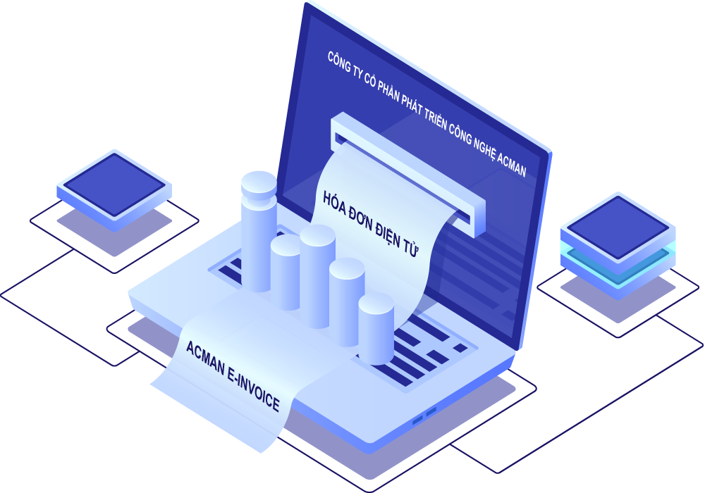
I. Giới thiệu đề tài
Nội dung 2
3. Phạm vi đề tài
Ghi chú Nội dung 3

Slide 11


I. Giới thiệu đề tài
Nội dung 2
4. Khảo sát
Ghi chú Nội dung 3
Hai phần mền đang được rất nhiều các cửa hàng lớn nhỏ sử dụng đa dạng và dễ dàng sử dụng

Slide 12



I. Giới thiệu đề tài
Các thực thể
TaiKhoan
HoaDon
KhachHang
HoaDonCt
NSX
SanPham
MauSac
KhuyenMai
ThuongHieu
Nội dung 2
5. Kết luận khảo sát
ChatLieu
KichCo
ChiTietSp
Đối tượng sử dụng
Quản lý
Nhân viên
Ghi chú Nội dung 3

Slide 13

I. Giới thiệu đề tài
Nội dung 2
6. Khởi tạo lập kế hoạch
Ghi chú Nội dung 3
STT | Họ Tên | Chức Vụ
1 | Nguyễn Hồng Phong | Leader, Document, Dev
2 | Lê Văn Đức Thịnh | Dev , Test
3 | Đào Đức Hùng | Dev , Test
4 | Dương Trung Anh | Dev, Test
5 | Bạch Công Dũng | Dev , Test

Slide 14
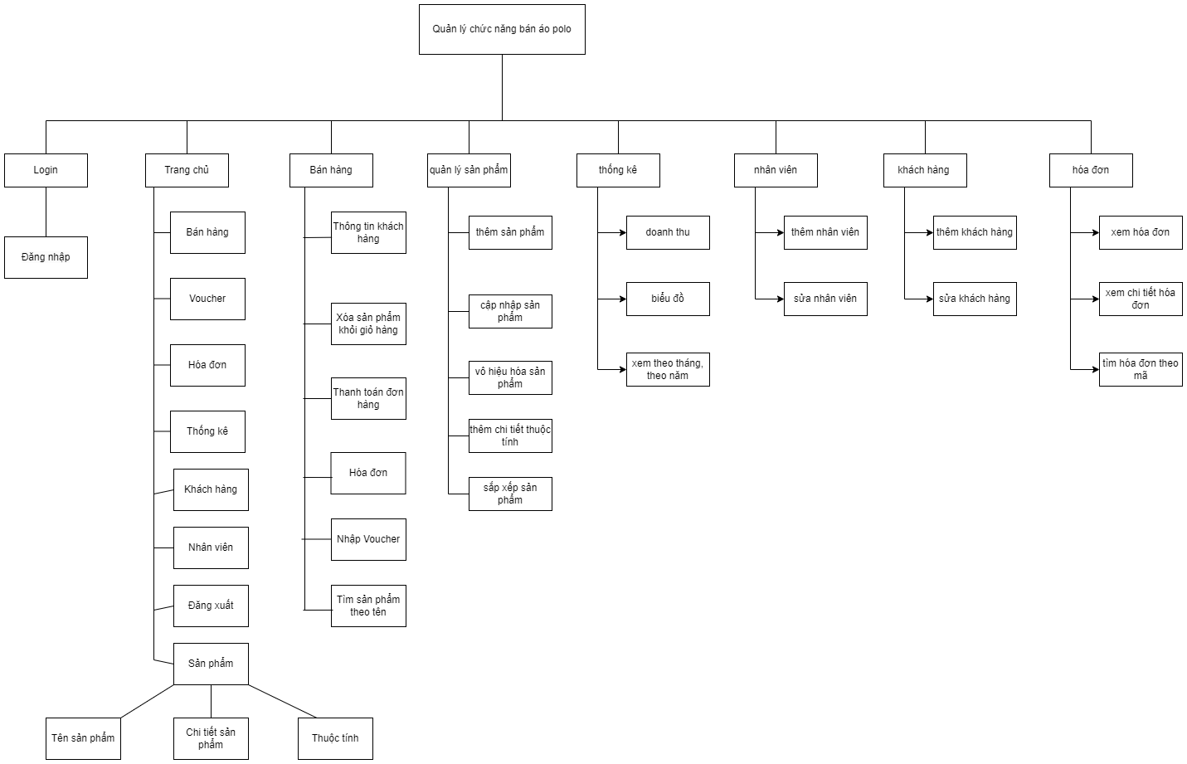
I. Giới thiệu đề tài
7. Các chức năng hệ thông

Slide 15

NỘI DUNG 1
II. Phân tích
Sơ đồ ERD
Sơ đồ Use Case
Sơ đồ Activity

Slide 16
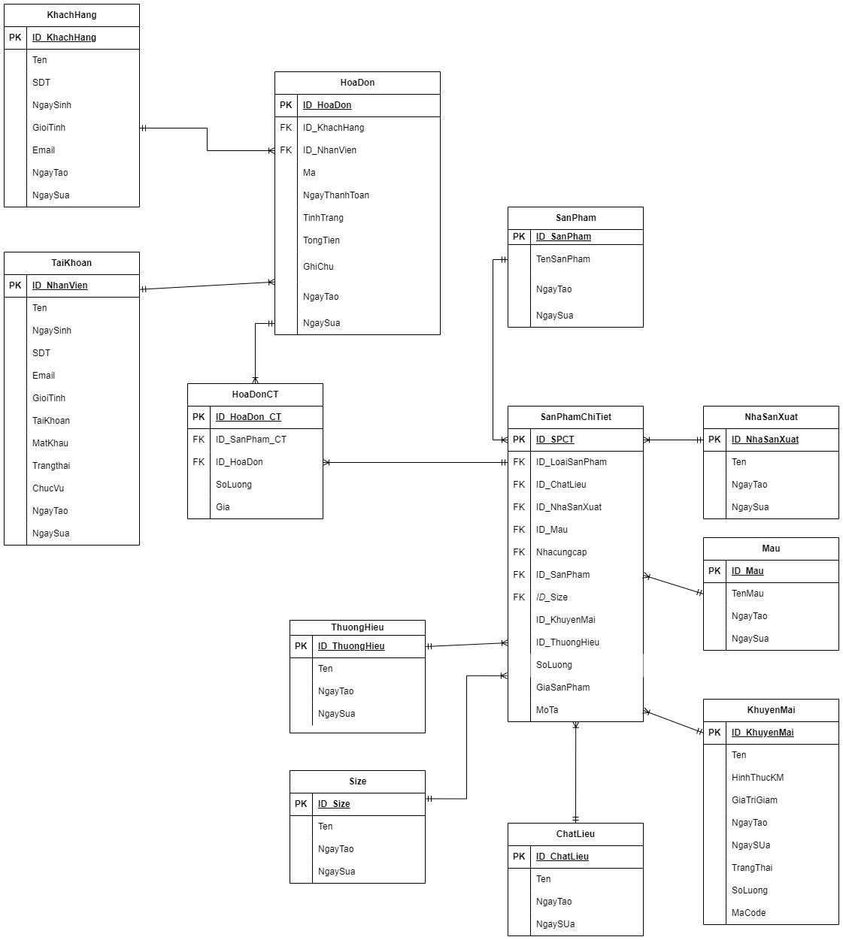

II. Phân tích
1. Sơ đồ ERD
Nội dung 2
Ghi chú Nội dung 3

Slide 17
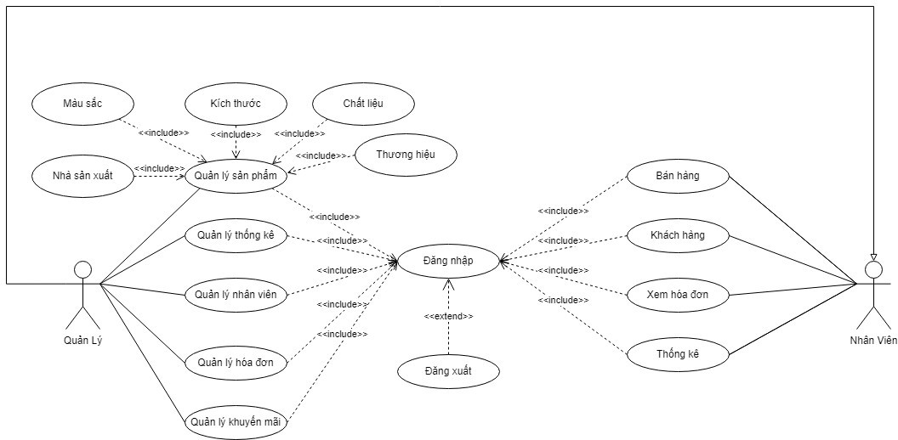
II. Phân tích
2. Sơ đồ Use Case
Nội dung 2
Ghi chú Nội dung 3

Slide 18
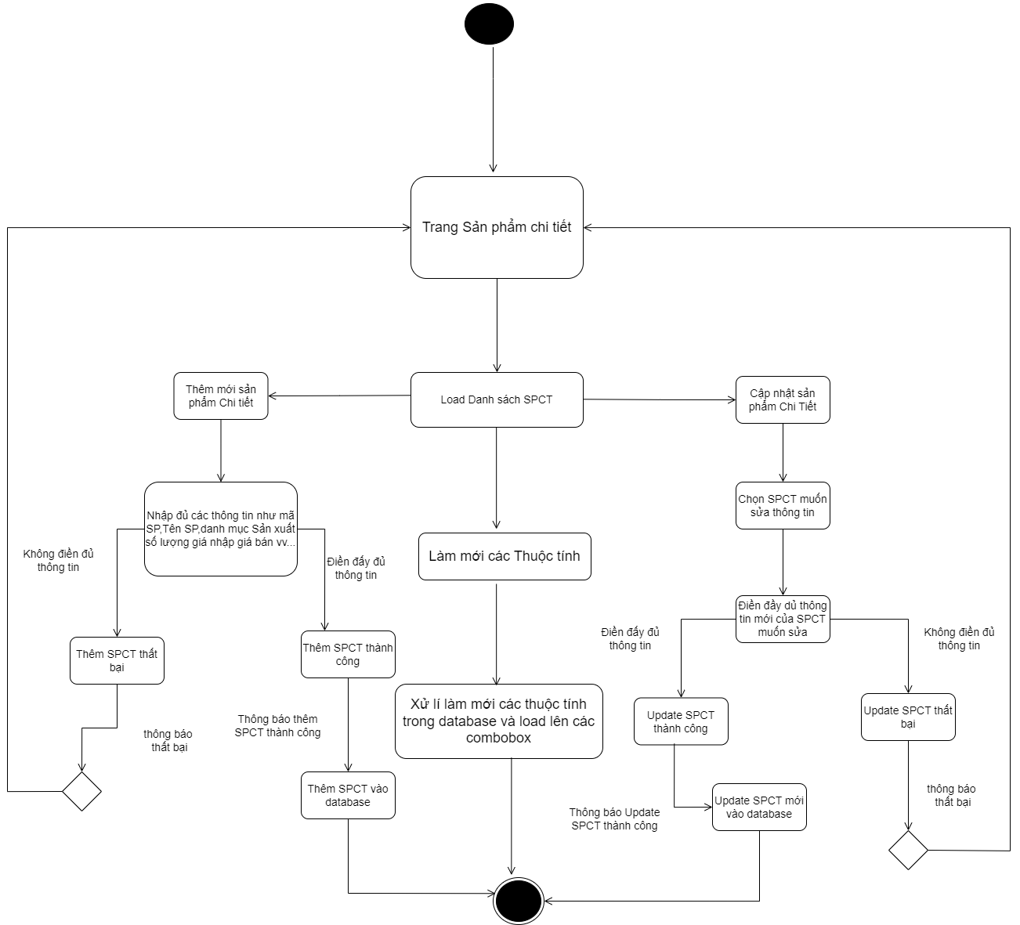
II. Phân tích
3. Sơ đồ activity
Nội dung 2
Quản lý sản phẩm
Ghi chú Nội dung 3

Slide 19
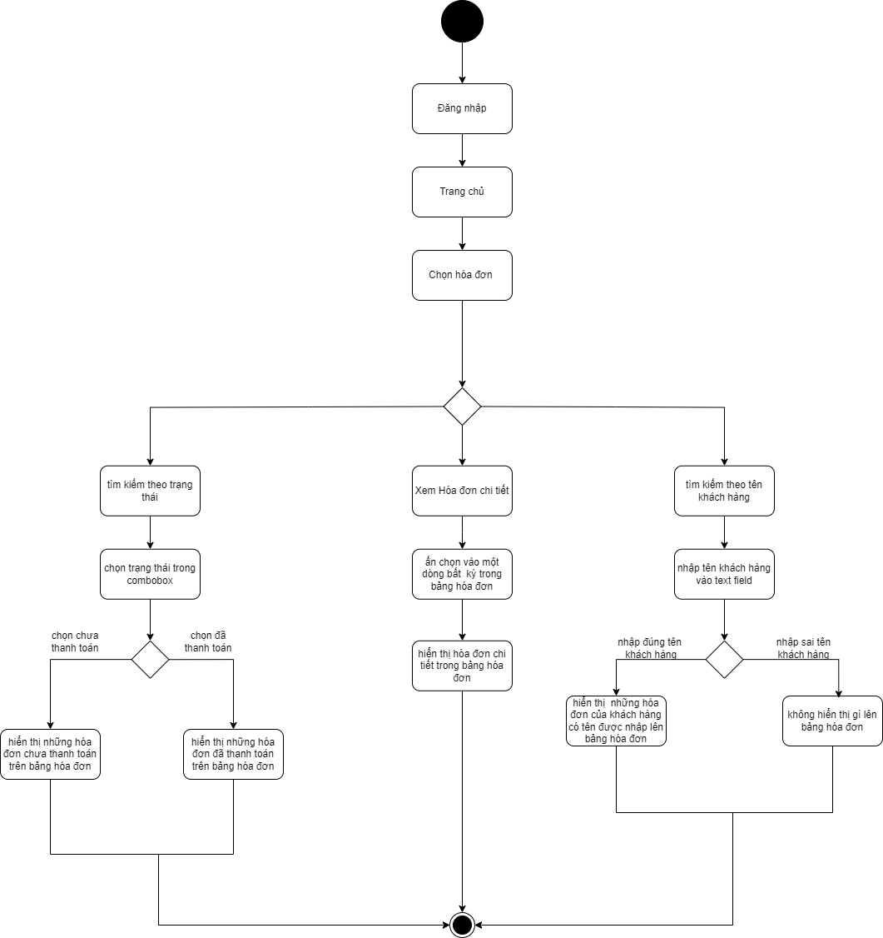
II. Phân tích
3. Sơ đồ activity
Nội dung 2
Quản lý hóa đơn
Ghi chú Nội dung 3

Slide 20
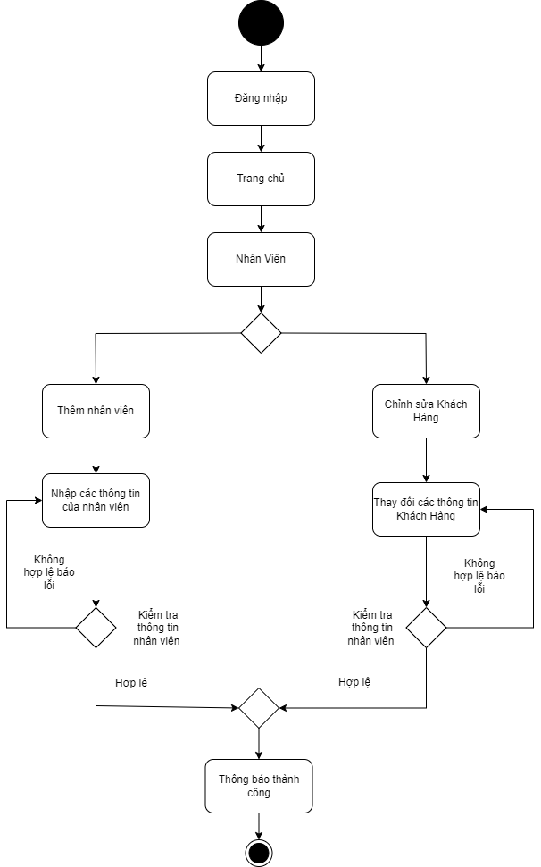
II. Phân tích
3. Sơ đồ activity
Nội dung 2
Quản lý nhân viên
Ghi chú Nội dung 3

Slide 21





NỘI DUNG 1
III. Thiết kế

Slide 22
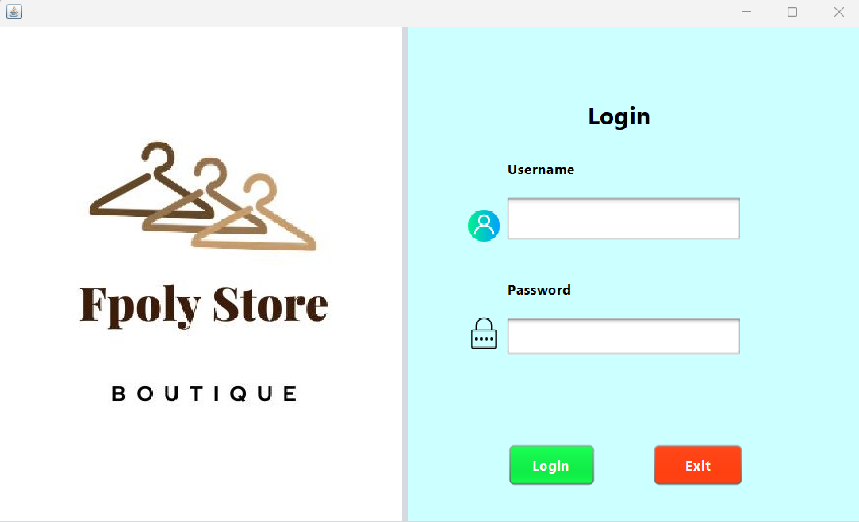
III. Thiết kế
Đăng nhập
Nội dung 2
Ghi chú Nội dung 3

Slide 23
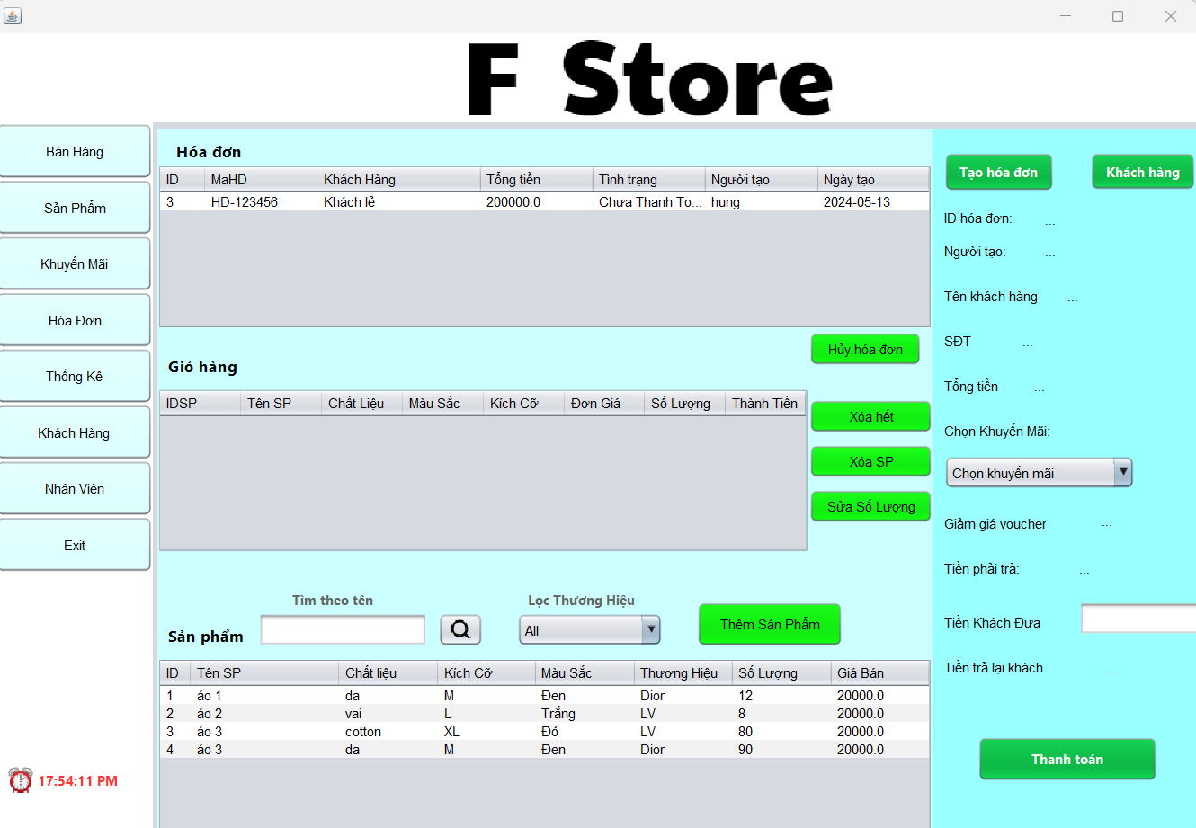
III. Thiết kế
Bán Hàng
Nội dung 2
Ghi chú Nội dung 3

Slide 24
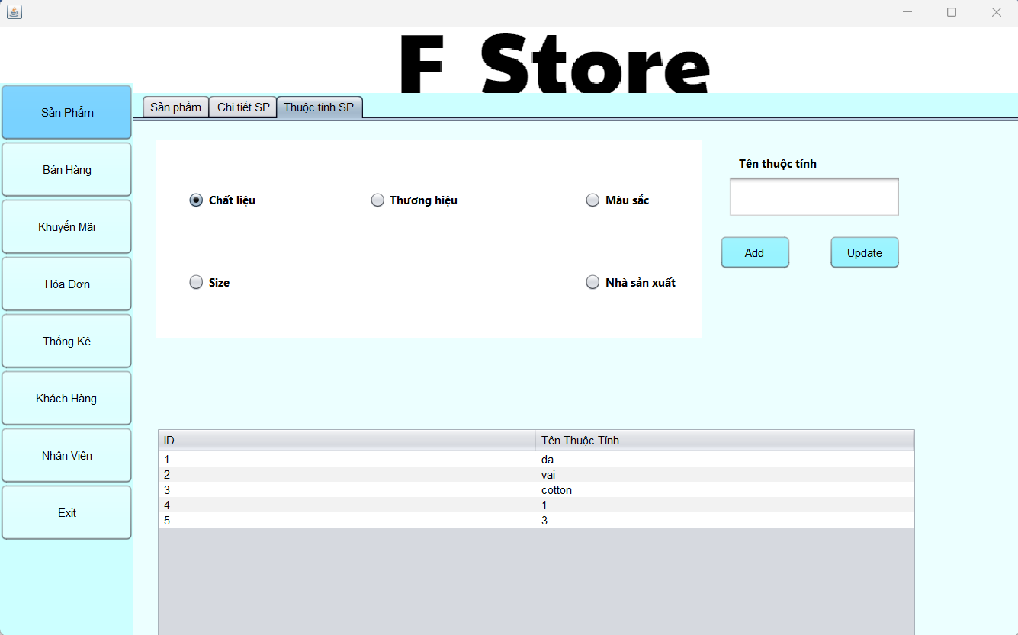
III. Thiết kế
Thuộc tính sản phẩm

Slide 25
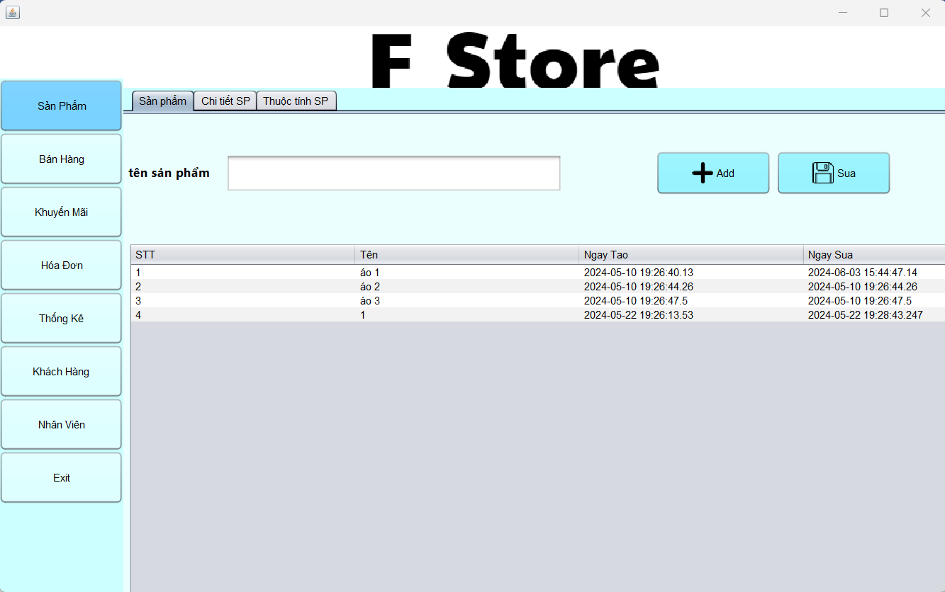
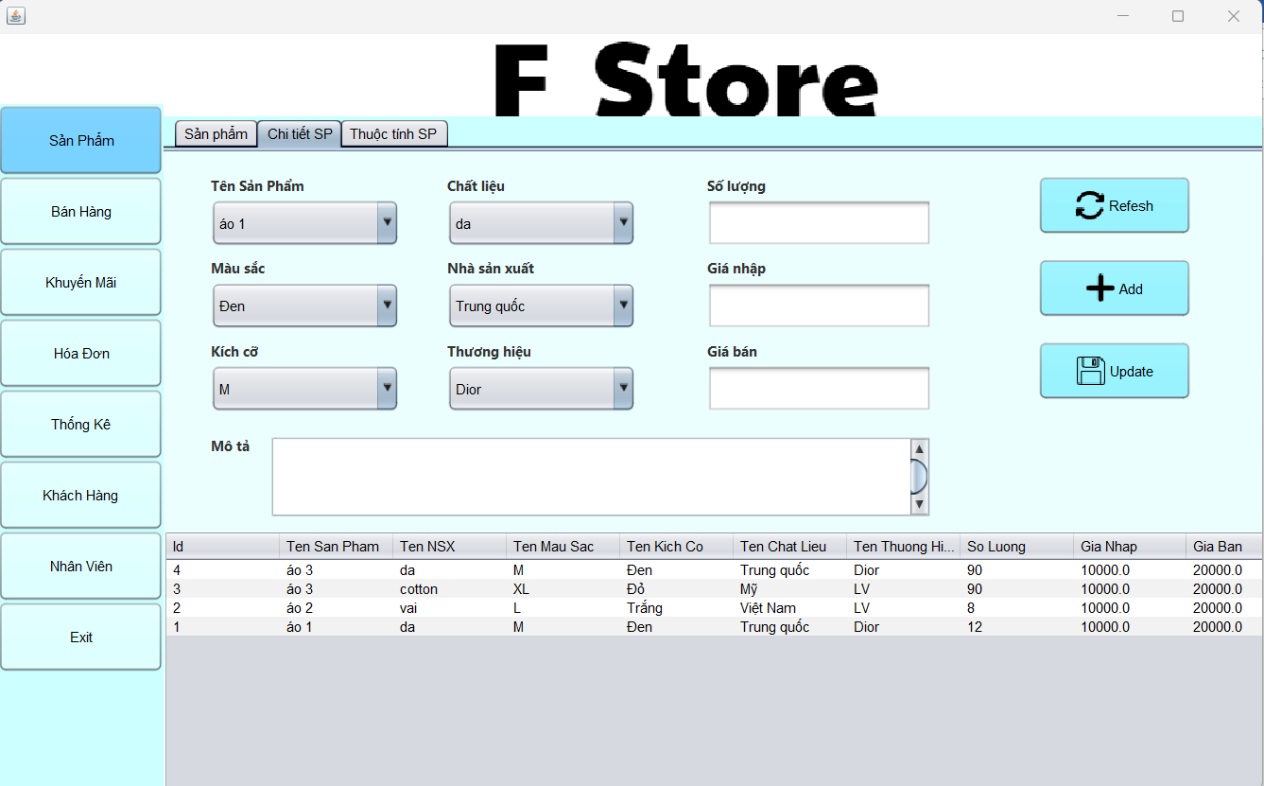
III. Thiết kế
Sản phẩm

Slide 26
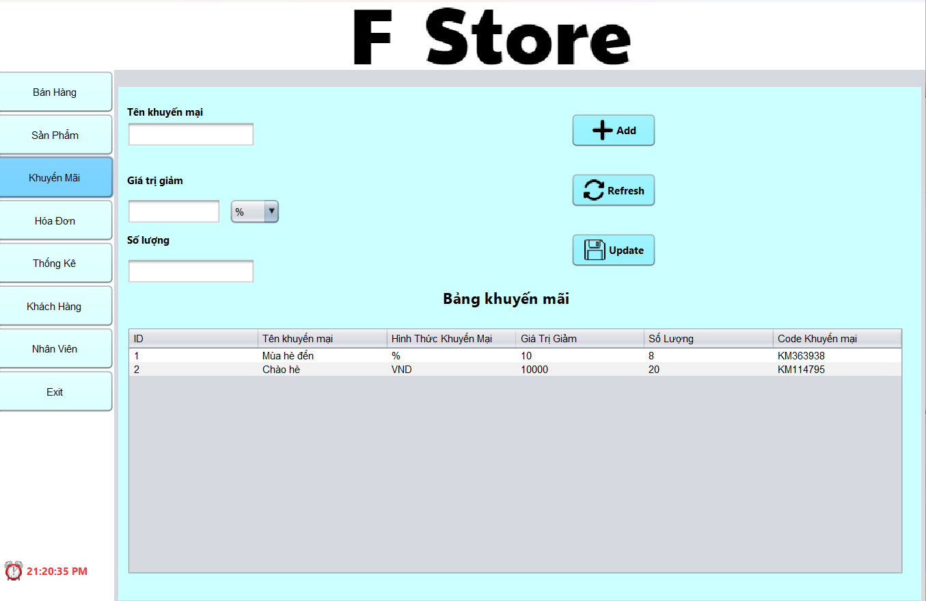
III. Thiết kế
Khuyến mại

Slide 27
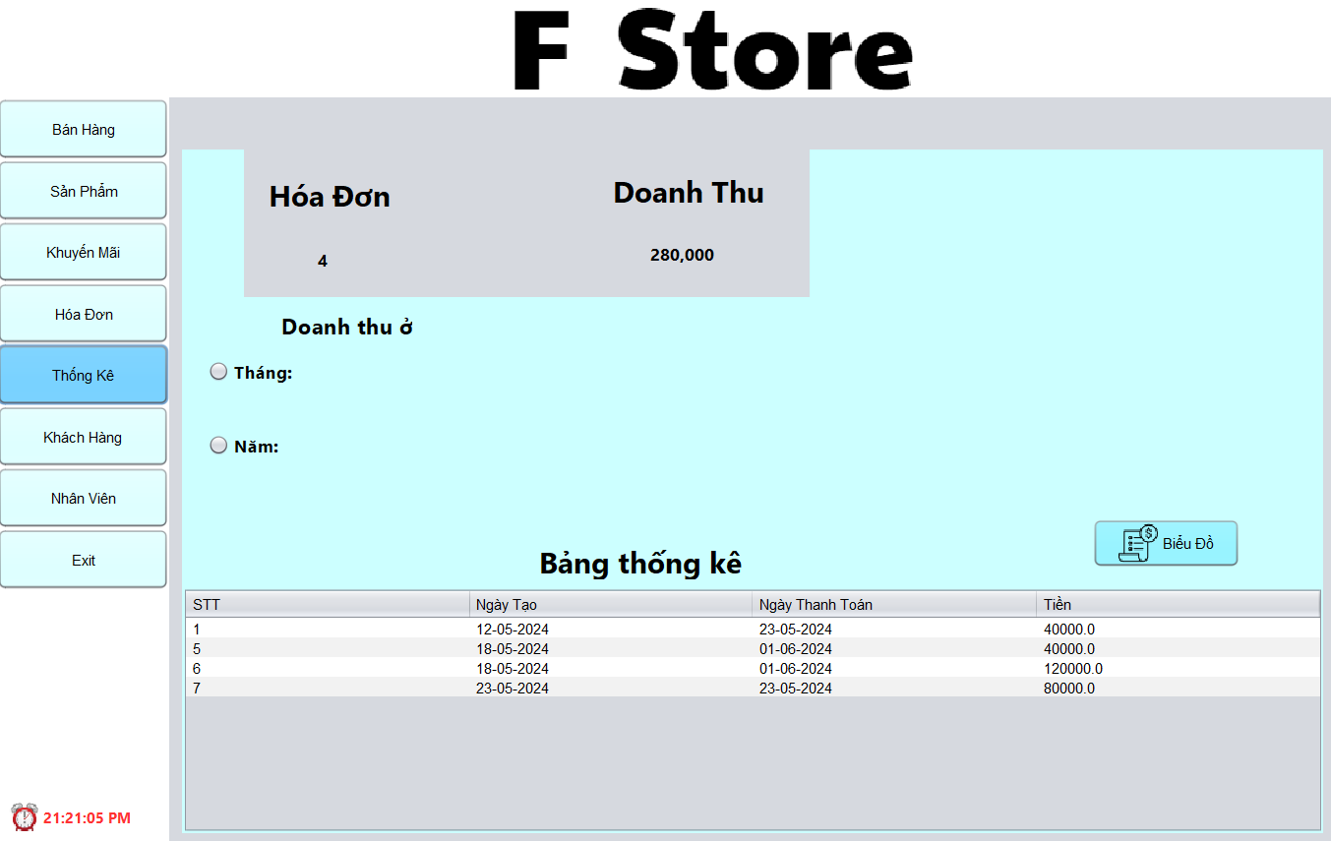
III. Thiết kế
Thống kê

Slide 28
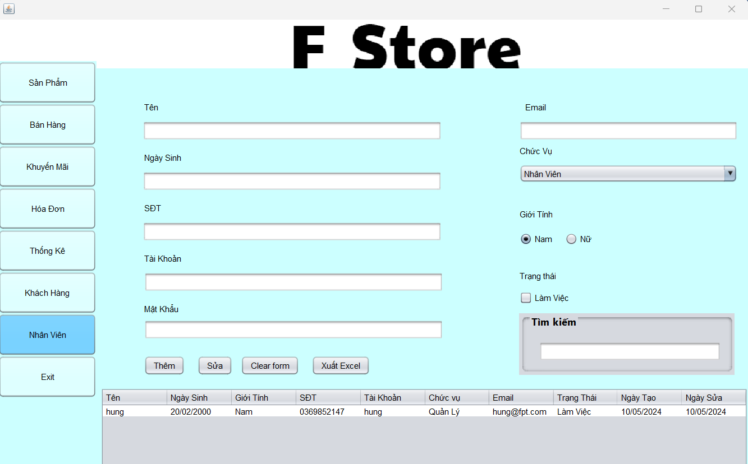
III. Thiết kế
Nhân viên

Slide 29
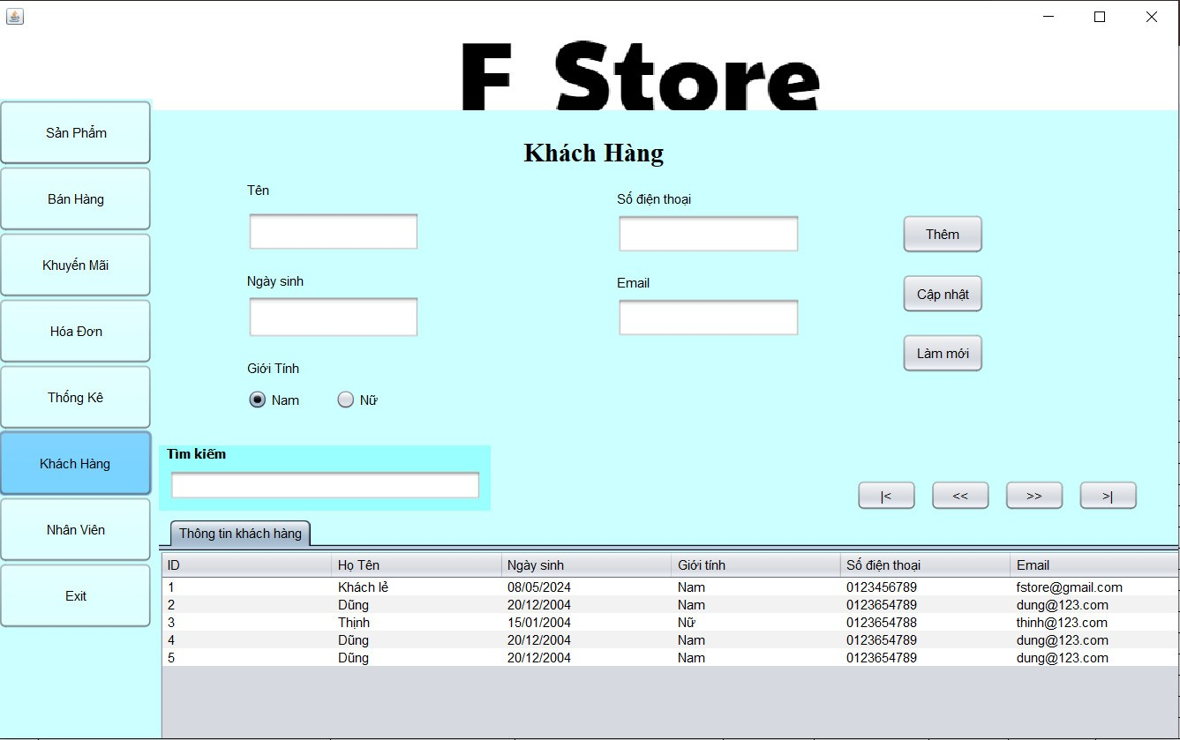
III. Thiết kế
Khách hàng

Slide 30
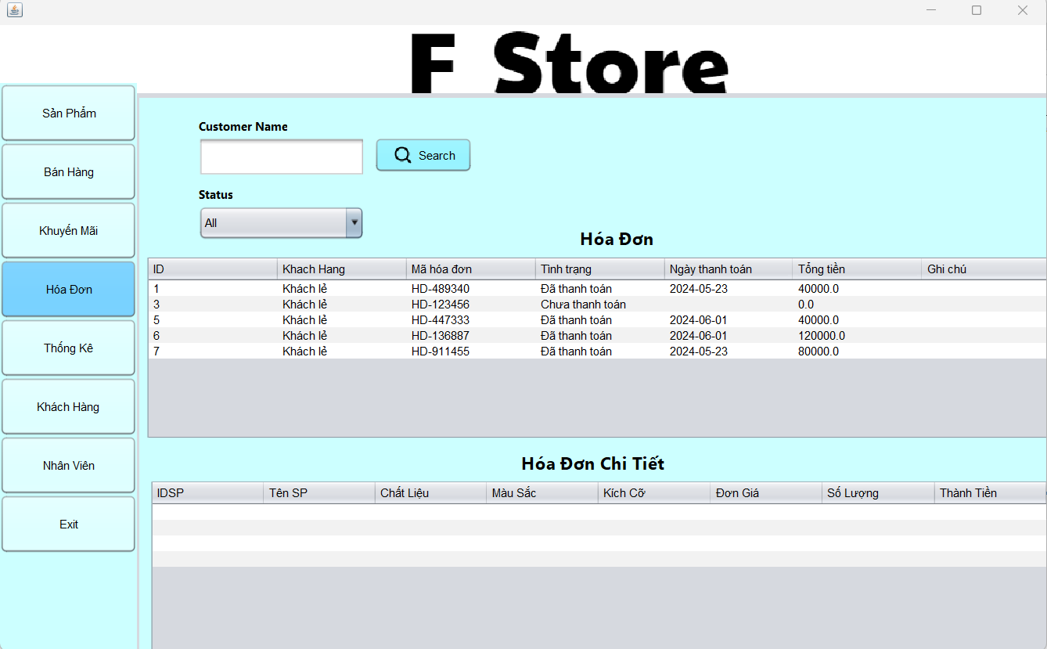
III. Thiết kế
Hóa đơn

Slide 31

IV. Phân chia công việc

Slide 32
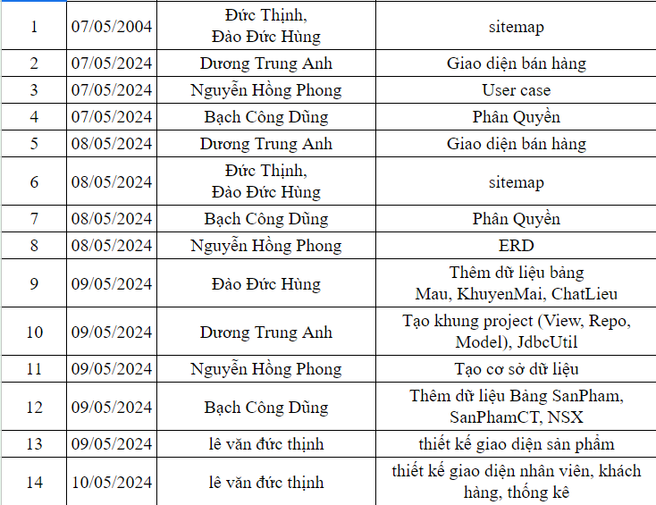
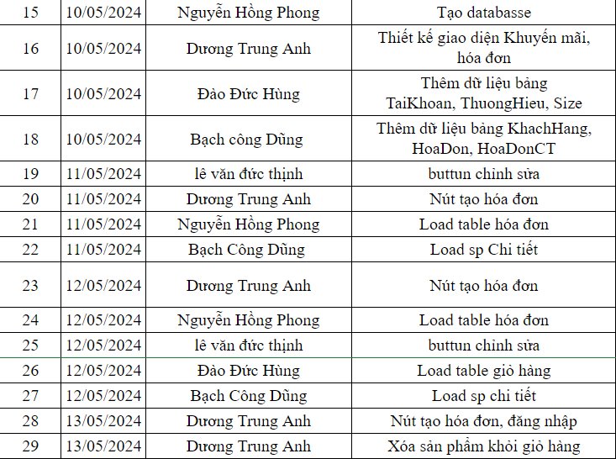



IV. Phân chia công việc
Nội dung 2
Ghi chú Nội dung 3
Thanks For Watching!

Slide 33
V. Kiểm thử

Slide 34
IV. Kiểm thử
Nội dung 2
STT | Người thục hiện | Chức năng | Tổng số test case | Tỷ lệ test case lỗi (%) | Hoàn Thành (%)
1 | Đức Hùng | Đăng nhập (admin) | 25 | 16% | 84%
2 | Đức Hùng | Quản lý sản phẩm | 80 | 13.8% | 86.2%
3 | Bạch Công Dũng | Quản lý thuộc tính sản phẩm | 56 | 12.5% | 87.5%
4 | Bạch Công Dũng | Quản lý nhân viên | 75 | 12% | 88%
5 | Nguyễn Hồng Phong | Quản lý khách hàng | 93 | 26% | 74%
6 | Nguyễn Hồng Phong | Chức năng bán hàng | 112 | 21.4% | 78.6%
7 | Đức Thịnh | Khuyến mãi | 83 | 25% | 75%
8 | Đức Thịnh | Quản lý hóa đơn | 62 | 19% | 81%
9 | Dương Trung Anh | Thống kê | 40 | 12% | 88%
10 | Dương Trung Anh | Đăng nhập (Nhân viên) | 16 | 9% | 91%
Nội dung 2
Ghi chú Nội dung 3
Ghi chú Nội dung 3
Thanks For Watching!

Slide 35
NỘI DUNG 1
VI. Tổng kết

Slide 36


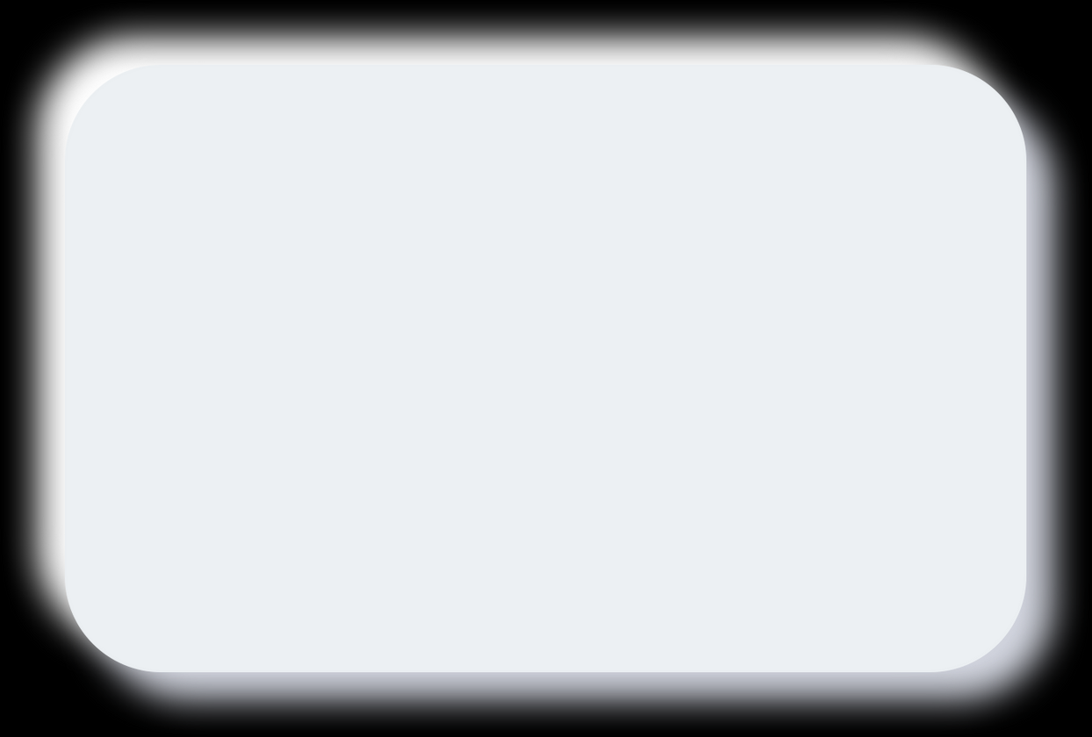
VI. Tổng kết
01
Thời gian phát triển dự án
Từ ngày 07/05/2024 đến ngày 11/06/2024.
02
Mức độ hoàn thành dự án
Mục tiêu đề ra
Chức năng đề ra
85%
80%
Thanks For Watching!

Slide 37


VI Tổng kết
03
Những khó khăn gặp phải và cách giải quyết
04
Những bài học rút ra sau khi làm dự án
Khó khăn
Cải thiện thêm về giao tiếp, cách làm việc nhóm và cách giải quyết xung đột giữa các thành viên.
Chủ động lắng nghe: Lắng nghe ý kiến của các thành viên khác, tìm hiểu và hoàn thiện những thiếu sót của bản thân mình.
Tôn trọng mọi ý kiến của các thành viên khác.
Đặt tinh thần trách nhiệm vào công việc: Khi được giao công việc, luôn cố gắng hoàn thành công việc một cách đầy đủ nhất có thể.
Cách giải quyết

Slide 38



VI Tổng kết
05
Kế hoạch tương lai
Chức năng đổi trả hàng
Quản lý kho hàng

Slide 39


VII. Demo
Quản lý thuộc tính
Quản lý sản phẩm
Bán hàng
Khuyến mãi
Thống kê
Hóa đơn

Slide 40
Thanks
For Watching!

